Slide 1
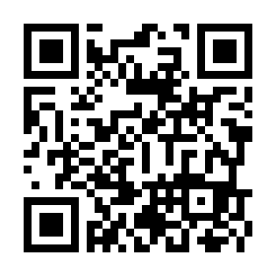
The Iwate Global Internship Program 2023
外国人のみなさん 岩手県の企業で
インターンシップ
をしてみませんか？
県内留学生の方またはJETプログラム終了後に日本での就職を希望しているJET参加者のみなさま、この機会に日本企業の就職体験をしてみませんか。
インターンシップ受入企業
・株式会社ミクニ盛岡事業所 （岩手県滝沢市外山309）
・株式会社 アークネット （盛岡市中央通り一丁目６-30）
※具体的な日程については、参加者及び受入企業と相談の上、決定します。
企業情報及びインターンシップの内容については、次のQRかURLからご確認ください。https://www.iwate-glocal.jp/
QR
対象
参加者
〇 県内学校の留学生（学年及び学部等は問いません。）
〇 全国のJETプログラム参加者
応募 資格
〇 留学及びJETプログラム終了後、日本での就職に関心がある方。
〇 JETプログラム参加者は、任用団体からインターンシップ参加について、了承を得られた方。
〇 インターンシップに必要な日本語能力を有する方。
費用 負担
〇 交通費、滞在費（宿泊費等）：本人負担
※宿泊費については、１名１泊当たり５千円を上限として当協議会より助成します。
当事業におけるインターンシップは無報酬です。
申込方法
〇 ホームページよりダウンロードしたエントリーシートに必要事項をご記入の上、
メール（glocal-iwate@iwate-ia.or.jp）で申込ください。
【申込期限】2024年2月16日(金）
問合せ
いわてグローカル人材育成推進協議会（公益財団法人 岩手県国際交流協会内）
〒020-0045 盛岡市盛岡駅西通1-7-1 アイーナ5階
TEL：019-654-8900 FAX : 019-654-8922 Email ：glocal-iwate@iwate-ia.or.jp
ホームページ
いわてグローカル人材育成推進協議会：https://www.iwate-glocal.jp/
●主催：いわてグーカル人材育成推進協議会 この事業は、一般財団法人自治体国際化協会の助成事業により実施されています。

